Slide 1

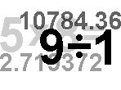
NTOU/MSV 30 years
Uniqueness
&
Existence
工程師
所學為何
數學家
為何而戰
BEM BIE

